Slide 1



Князева Татьяна Юрьевна
учитель начальных классов
МОУ СОШ № 144
г.Нижний Новгород

Slide 2

Распредели существительные
женского рода в два столбика
соль
медаль
сосна
тень
ворона
точка
зелень
награда
сирень
лошадь
кровь
вещь
туча
дочка
чистота
ручка
пыль
печь
вьюга
1 скл. | 3 скл.
Эта презентация использует макрос Drag and Drop, созданный hw@lemitec.de

Slide 3
Распредели имена существительные
по столбикам
степь
дверь
ремень
щель
зелень
конь
голубь
тетрадь
медаль
лошадь
зверь
лебедь
пень
день
тень
медведь
пристань
2 скл. | 3 скл.
Эта презентация использует макрос Drag and Drop, созданный hw@lemitec.de

Slide 4

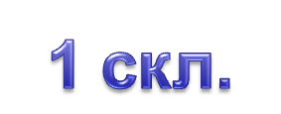


Запиши имена
существительные в три
столбика
рыба
степь
плащ
дождь
дядя
капель
село
Ваня
ручей
речь
ягода
брошь
Эта презентация использует макрос Drag and Drop, созданный hw@lemitec.de

